Slide 1
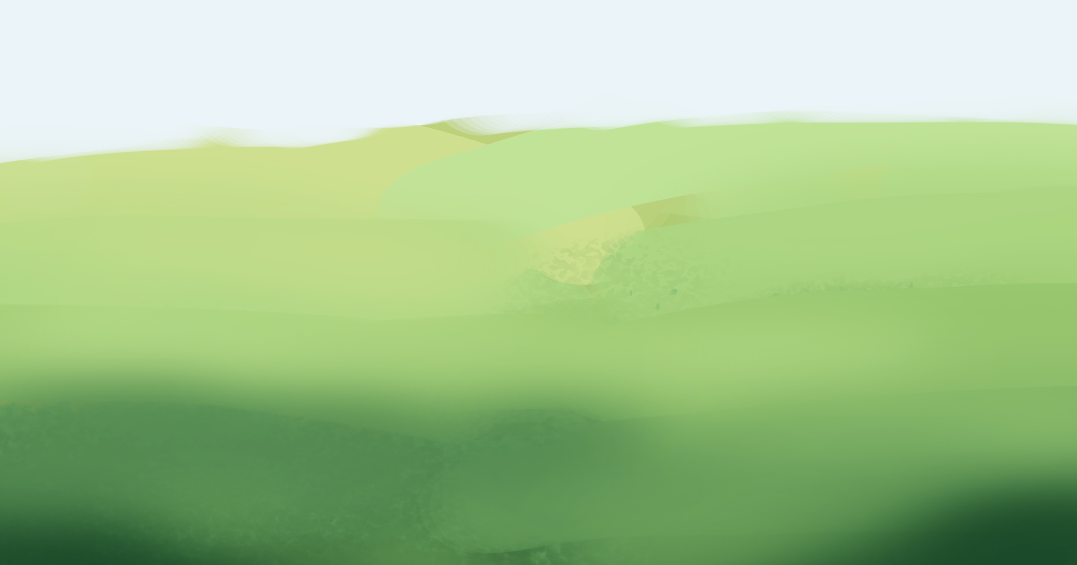
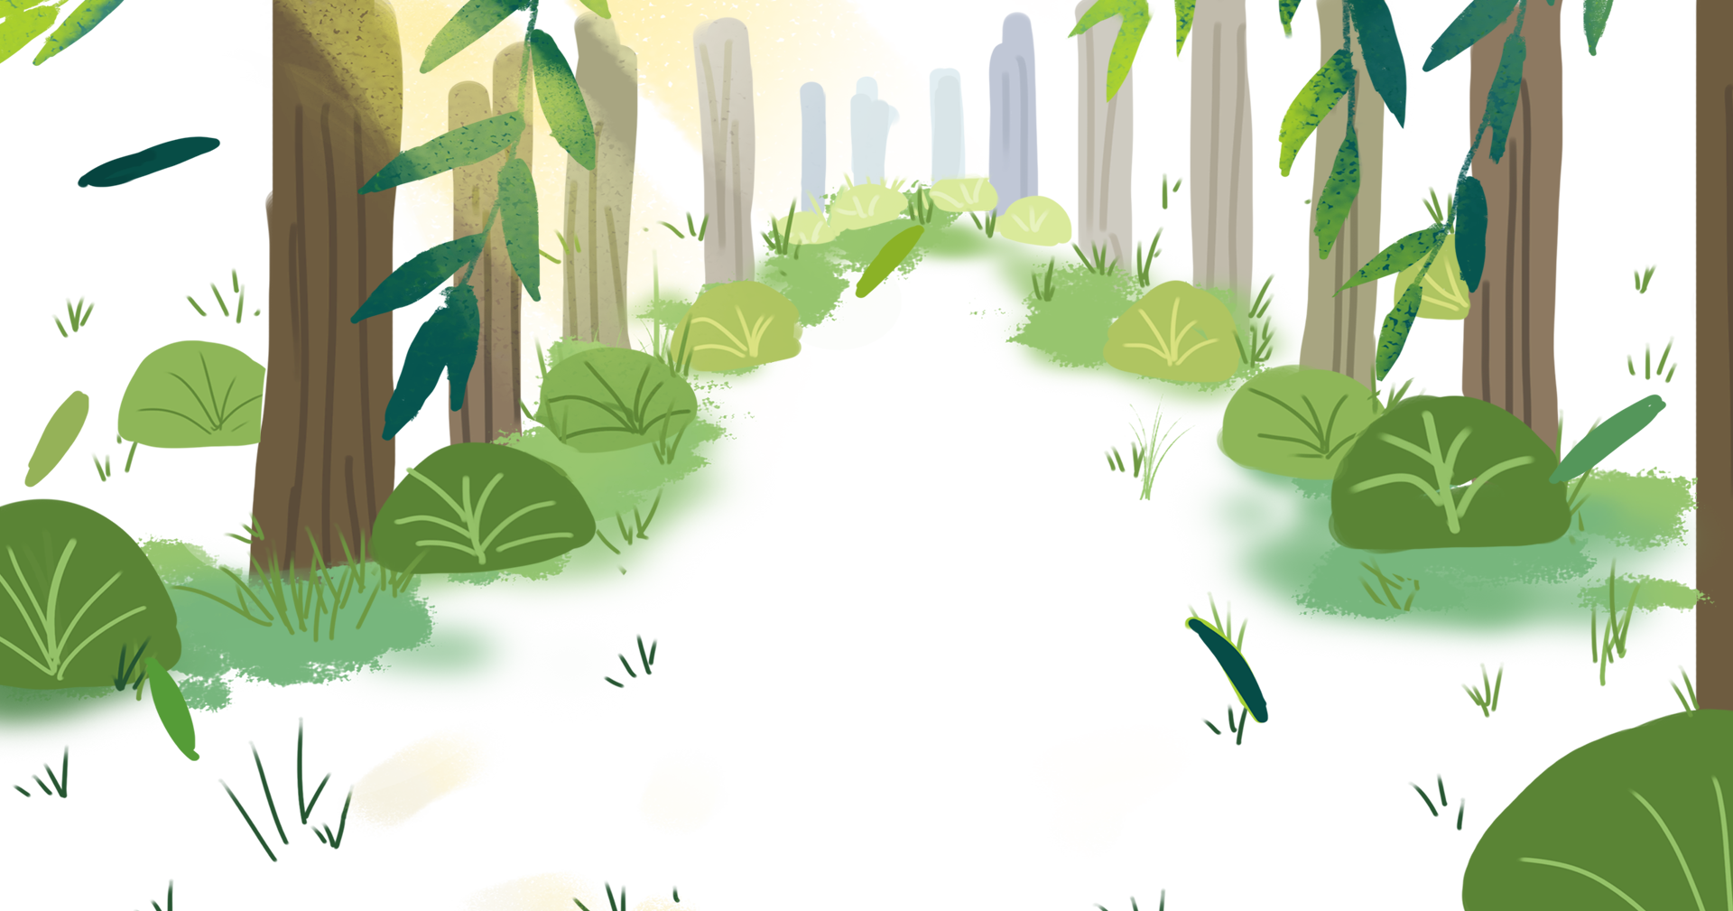
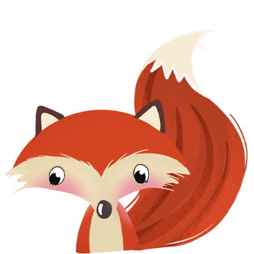

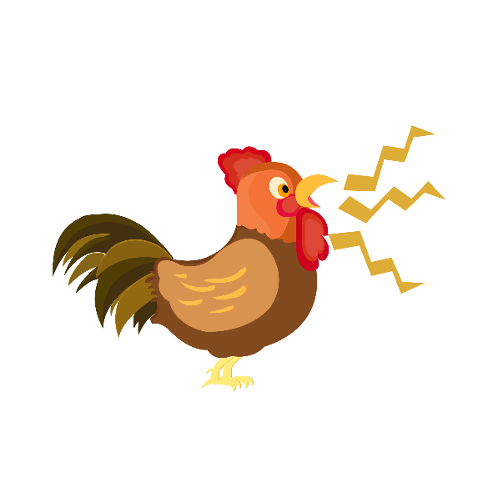


Slide 2

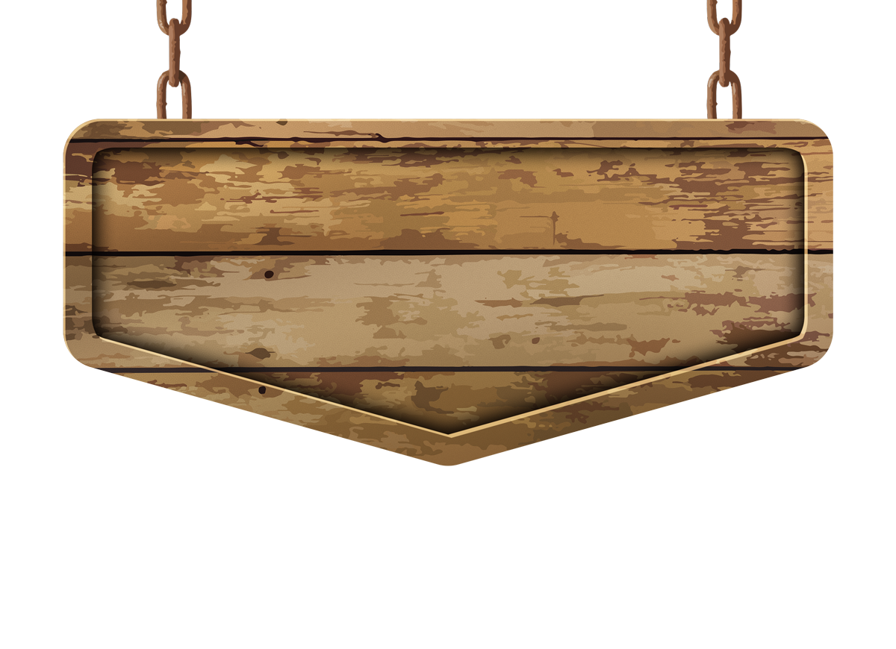


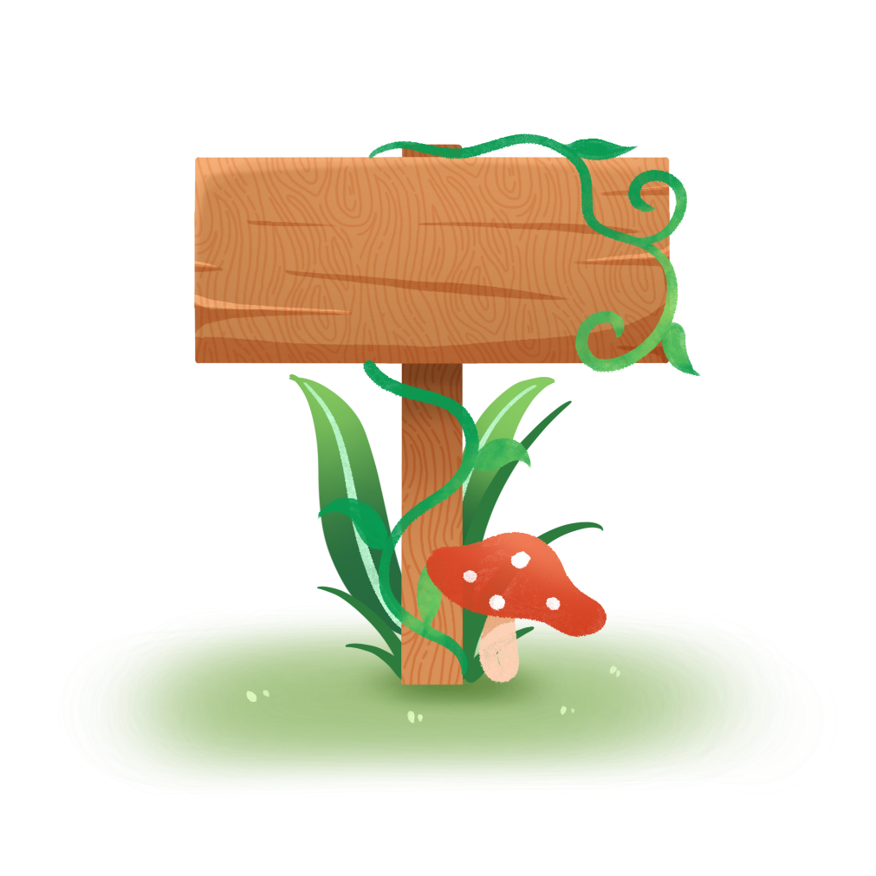
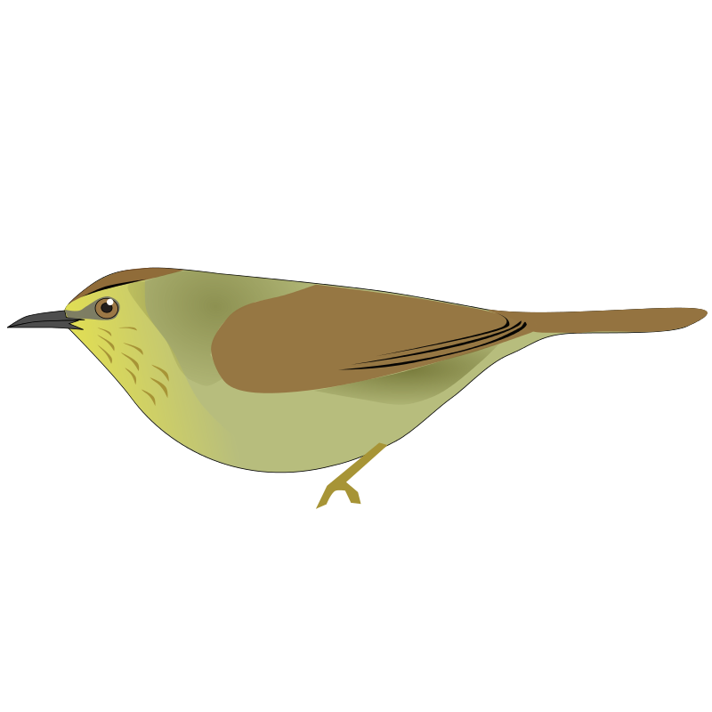


Slide 3


Biết kể lại câu chuyệnBài học quý dựa vào tranh minh họa và câu hỏi gợi ý.
Biết thể hiện tình cảm, sự trân trọng với người thân và bạn bè.

Slide 4
1. Nghe kể chuyện
1. Nghe kể chuyện

Slide 5
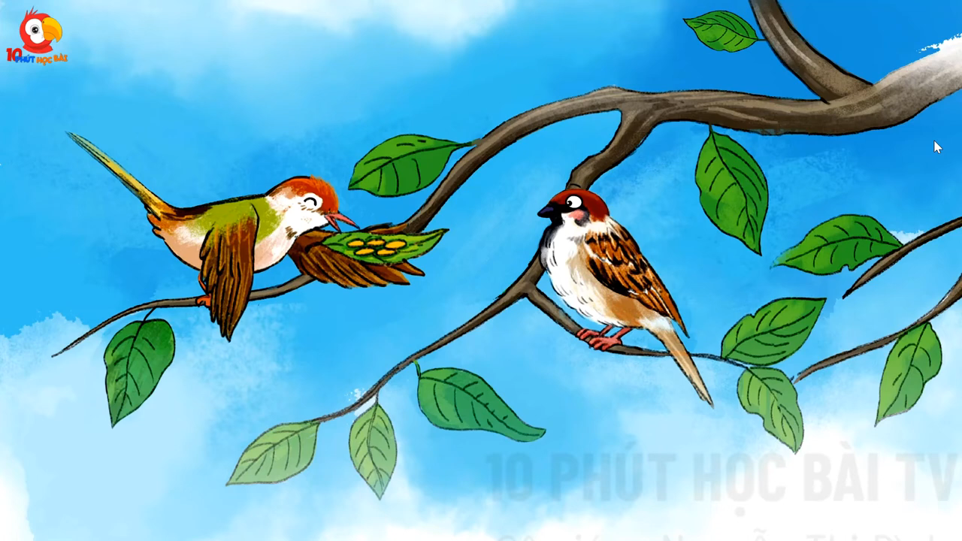

Slide 6
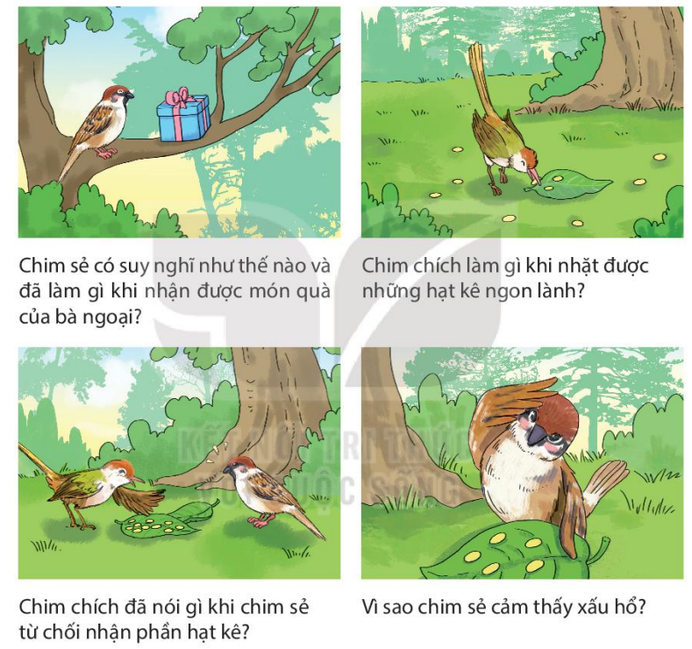
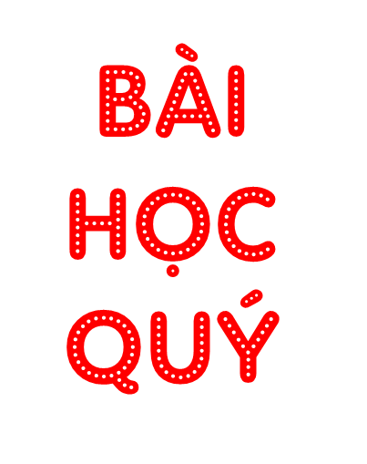
(Mi-khai-in Pla-cốp-xki, Nguyễn Thị Xuyến dịch)

Slide 7
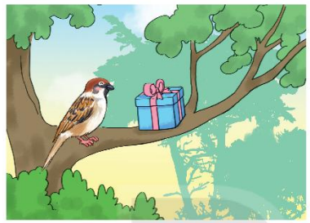
Trong khu rừng kia, chim sẻ và chim chích chơi với nhau rất thân. Một hôm, sẻ nhận được món quà của bà ngoại gửi đến. Đó là một chiếc hộp đựng toàn hạt kê. Sẻ không hề nói với bạn một lời nào về món quà lớn ấy cả. “Nếu cho cả chích nữa thì chẳng còn lại là bao!” – Sẻ nghĩ.

Slide 8
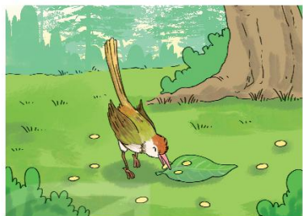
Sẻ ở trong tổ ăn hạt kê một mình. Khi kê hết, chú ta quẳng hộp đi. Những hạt kê còn sót văng ra khỏi hộp. Cô gió đưa chúng đến một đám cỏ non xanh dưới một gốc cây lạ. Chim chích đi kiếm mồi, tìm được những hạt kê ngon lành ấy, bèn gói lại thật cẩn thận vào chiếc lá, rồi mừng rỡ chạy đi tìm người bạn thân thiết của mình.

Slide 9
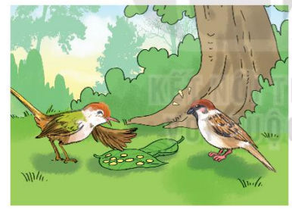
Vừa gặp sẻ, chích đã reo lên:
- Chào bạn sẻ thân mến! Mình vừa kiếm được mười hạt kê rất ngon! Đây này, chúng mình chia đôi: cậu năm hạt, mình năm hạt.
- Chia làm gì cơ chứ? Không cần đâu!
- Sẻ lắc lắc chiếc mỏ xinh xắn của mình, tỏ ý không thích.
- Ai kiếm được thì người ấy ăn!
- Nhưng mình với cậu là bạn của nhau cơ mà. Đã là bạn thì bất cứ cái gì kiếm được cũng phải chia cho nhau. Lẽ nào cậu không nghĩ như thế?

Slide 10
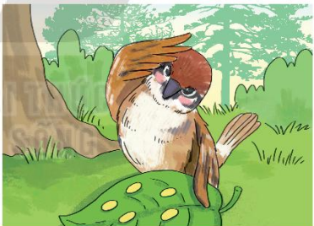
Nghe chích nói, sẻ rất xấu hổ. Thế mà chính sẻ đã ăn hết cả một hộp kê đầy. Sẻ cầm năm hạt kê chích đưa, ngượng nghịu nói:
- Mình rất cảm ơn cậu. Cậu đã cho mình những hạt kê ngon, và cho mình cả một bài học quý về tình bạn.

Slide 11
2. Kể lại câu chuyện
2. Kể lại câu chuyện

Slide 12
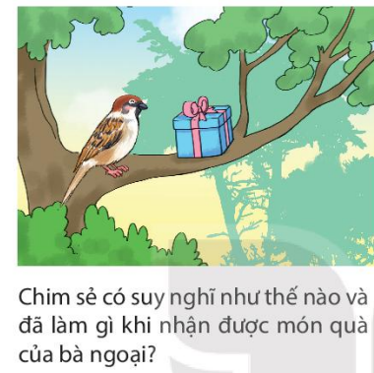
Chim sẻ có suy nghĩ nếu cho cả chích ăn nữa thì chẳng còn lại là bao.

Slide 13
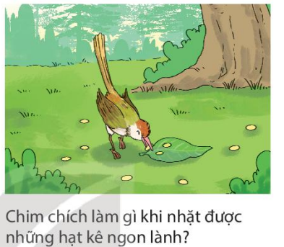
Chích bèn gói cẩn thận vào một chiếc lá, rồi chạy đi tìm người bạn thân thiết của mình.

Slide 14
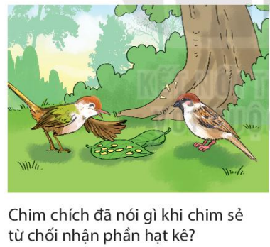
Nhưng mình với cậu là bạn thân của nhau cơ mà. Đã là bạn thì bất cứ cái gì kiếm được cũng phải chia cho nhau. Lẽ nào cậu không nghĩ như thế?

Slide 15
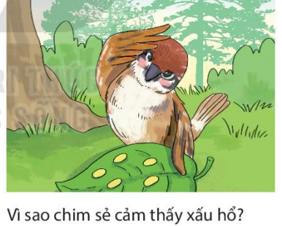
Vì sẻ thấy mình ích kỉ, chỉ biết nghĩ đến bản thân. Chim chích thật tốt bụng…

Slide 16
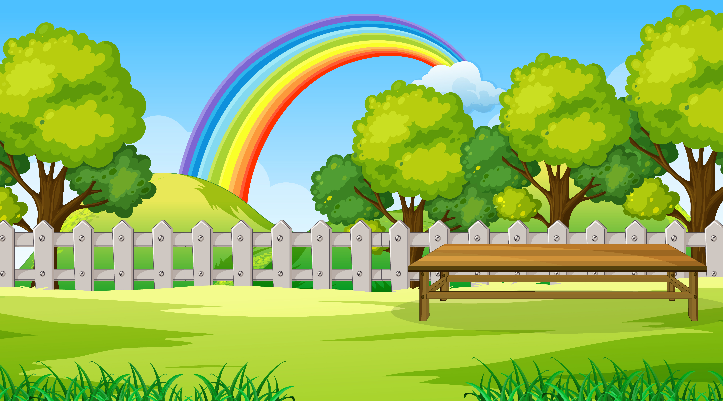
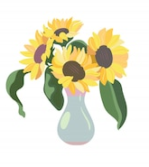
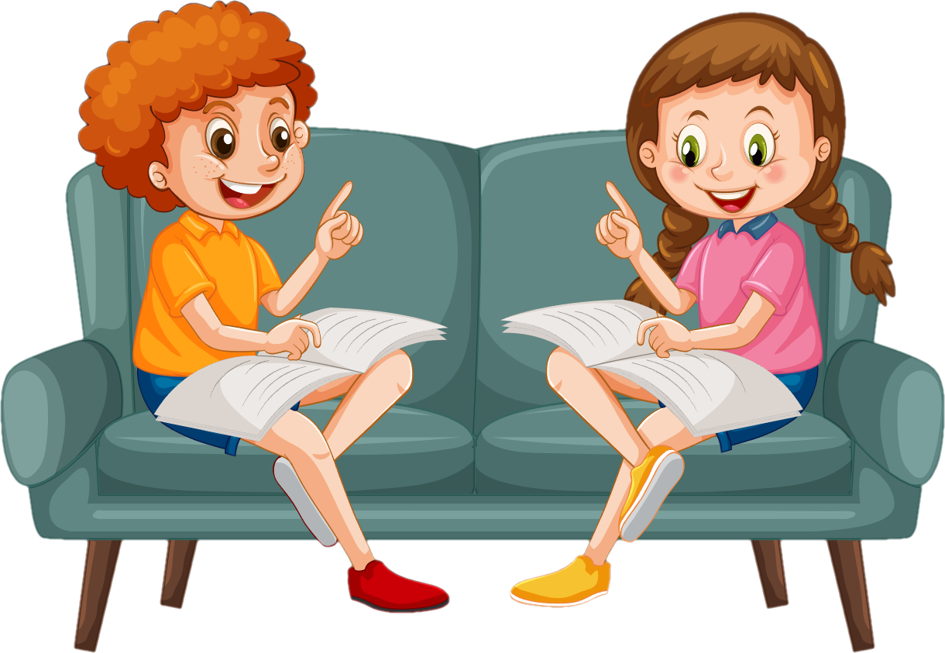

Kể lại câu chuyện trong nhóm

Slide 17


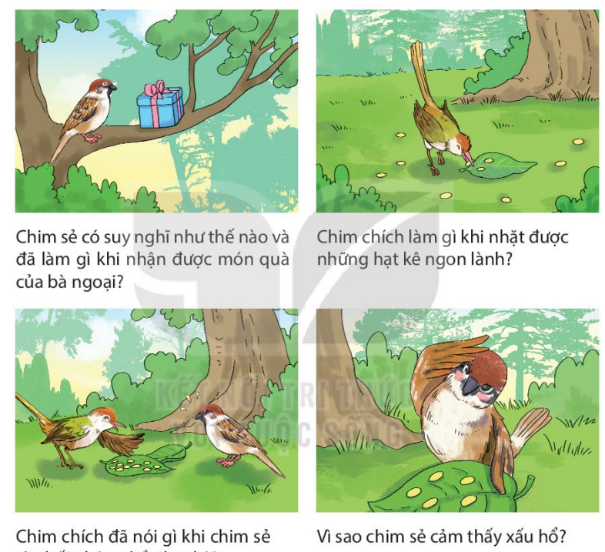

Slide 18
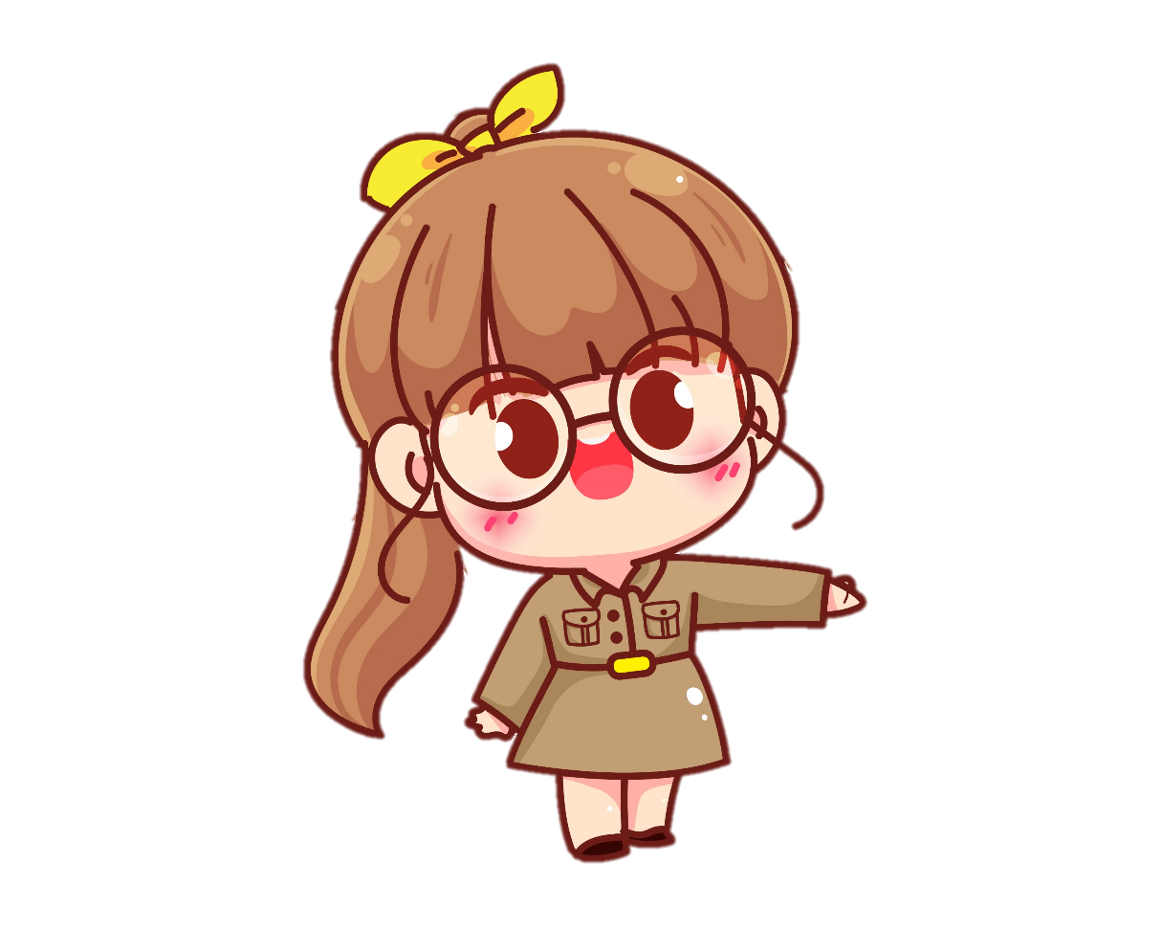
Qua câu chuyện em học được những bài học gì từ các nhân vật trong câu chuyện?
+ Sự trân trọng với người thân và bạn bè.
+ Đã là bạn phải biết quan tâm, chia sẻ, chăm sóc, giúp đỡ lẫn nhau…

Slide 19
Trong lớp các bạn cần làm gì để tình bạn luôn gắn kết?

Slide 20
3. Tóm tắt câu chuyện
3. Tóm tắt câu chuyện

Slide 21
Ví dụ:
Chuyện kể về tình bạn giữa Chim chích và chim sẻ. Chim sẻ có đồ ăn nhưng lại không muốn chia sẻ nên ăn một mình còn chim chích thì ngược lại. Khi tìm được đồ ăn ngon thì chích lại chia sẻ cho sẻ vì thế mà sẻ xấu hổ và nhận ra được bài học về tình bạn.

Slide 22


Slide 23
Về nhà:
1. Chia sẻ với người thân suy nghĩ của em về nhân vật chim sẻ hoặc nhân vật chim chích trong câu chuyện Bài học quý
2. Tìm đọc bài thơ về tình yêu thương giữa con người với con người hoặc giữa con người với con vật.

Slide 24
